Slide 1
San Antonio News
BOLETIN INFORMATIVO DE LA ASOCIACIÓN SAN RICARDO PAMPURI: Nr: 45 – Marzo de 2022
LA DESIGUALDAD SOCIAL
“Uno de los problemas sociales y económicos más importantes de España es el alto nivel de desigualdad en la distribución de ingresos. Es una situación que persiste en el tiempo y que nos hace más vulnerables a posibles shocks económicos adversos… Las características estructurales de nuestra economía hacen que cuando la economía decrece la desigualdad aumenta mucho, normalmente por la vía de un rápido incremento del número de hogares con rentas bajas y la caída del peso relativo del número de hogares con rentas medias. Los efectos que cabe esperar de la pandemia son, fundamentalmente, un aumento de la desigualdad y de la pobreza severa, especialmente en los hogares con menores, con el riesgo de que, como sucedió en recesiones anteriores, sus consecuencias se hagan endémicas”
Así dicen las conclusiones del informe: “Radiografía de medio siglo de desigualdad en España”, publicado por la Fundación La Caixa.
Unas conclusiones que venimos percibiendo con claridad a través de los usuarios que se van incorporando a nuestros programas de trabajo. Muchos de ellos son personas que nunca habían sufrido estos problemas, porque siempre
Habían disfrutado de un empleo, con sus luces y sus sombres, es verdad, pero con una cierta continuidad que les había permitido incluso generar un pequeño colchón con el que afrontar algunos de los vaivenes de la vida. Pero llegó la última gran crisis y después la pandemia y acabo con todo. Personas que, hasta entonces, habían integrado el colectivo denominado como “Clase media-baja”, cayeron hasta quedar prácticamente en la indigencia.
“Desde la crisis de 2008, la peor evolución la han registrado las rentas más bajas, y la mejor, las más altas. España es el país de la UE donde más aumentaron las diferencias entre las rentas más altas y las más bajas en esa crisis” apunta el informe al que nos venimos refiriendo, para establecer también que “Desde 2010, la pobreza en España se ha vuelto más crónica, especialmente en los hogares más jóvenes con menores dependientes. En los últimos quince años, se ha duplicado el porcentaje de niños en hogares sin empleo”
Y en 2020 llega la pandemia para rematar la situación y acabar conuna cantidad considerable de estas familias:
“Las primeras evidencias sobre los efectos económicos de la pandemia apuntan a un aumento de la desigualdad y la pobreza mayor al del resto de los países de la UE-27.”
1
ASOCIACIÓN SAN RICARDO PAMPURI G82310400
Lima, 60 local FUENLABRADA 28945 www.casadesanantonio.es
Inscrita en el Registro de Asociaciones de la Comunidad de Madrid con el número: 18857

Slide 2
San Antonio News
Nr: 45 – Marzo de 2022
El gran indicador de la veracidad de estas estimaciones es el incremento del número de familias que nos son derivados por los Servicios Sociales Municipales, para su incorporación a nuestro programa de Sostenimiento Alimentario, porque la desigualdad tiene una primera derivada que es el déficit alimentario, la dificultad para “llegar a fin de mes” como se suele afirmar.
Muchas familias españolas no han caído hasta lo más profundo de la desigualdad porque han contado con padres o abuelos que en los momentos difíciles han tirado de ellos.
Efectivamente, el inmigrante se encuentra solo y carece con frecuencia de una red de apoyo familiar que pueda apoyarle en los momentos más difíciles.
Por otra parte, la mujer sigue siendo la que tiene que salir al rescate de su familia, poniendo en marcha todos los recursos a su alcance para poder afrontar la situación de gran necesidad que la realidad existente les provoca.
El incremento paulatino de las familias incluidas en el programa, ha supuesto un esfuerzo considerable para nuestro equipo de voluntarios que, no sólo han realizado las tareas de distribución, sino que han tenido también que ir a buscar hasta los distintos donantes, las doscientas cincuenta y seis toneladas de productos que han sido entregados en el programa.
Esta desigualdad a que nos venimos refiriendo, se ceba especialmente en aquellas familias que no cuentan con una red de apoyo familiar, es decir, en los inmigrantes.
2
ASOCIACIÓN SAN RICARDO PAMPURI G82310400
Lima, 60 local FUENLABRADA 28945 www.casadesanantonio.es
Inscrita en el Registro de Asociaciones de la Comunidad de Madrid con el número: 18857

Slide 3
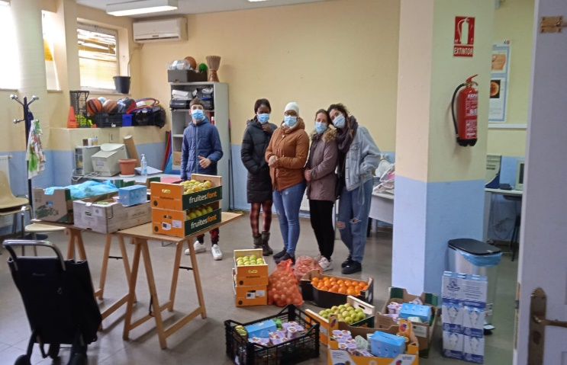
San Antonio News
Nr: 45 – Marzo de 2022
En algunos casos se trata de familias monoparentales, pero en no pocos hay un problema cultural por parte del marido para llegar hasta nosotros e integrarse en nuestros programas de búsqueda de empleo.
En 2022, la tónica se mantiene y en los dos primeros meses del año se ha producido un incremento de un 12% en el volumen de familias atendidas. En este aspecto viene a incidir también el hecho de haber comenzado nuestro trabajo en Alcorcón, donde participan ya 21 familias con 56 miembros, contingente que se va incrementando paulatinamente a medida que se formalizan las derivaciones.
Además de venir a cubrir una carencia determinante para un correcto desarrollo de la vida familiar, este programa provoca en las familias un primer efecto beneficioso como es la tranquilidad necesaria para que puedan centrar su atención en conseguir un empleo estable que les permita salir de la situación de desequilibrio en la que se encuentran, porque el trabajo estable, y no otro, es el gran factor de estabilidad para estas personas.
3
ASOCIACIÓN SAN RICARDO PAMPURI G82310400
Lima, 60 local FUENLABRADA 28945 www.casadesanantonio.es
Inscrita en el Registro de Asociaciones de la Comunidad de Madrid con el número: 18857

Slide 4
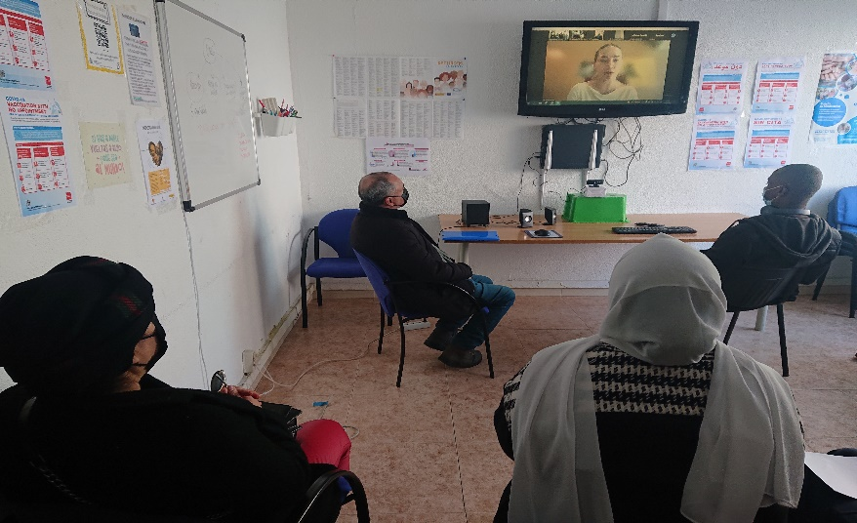
San Antonio News
Nr: 45 – Marzo de 2022
¿QUE HA SUCEDIDO?
VALORES CONSTITUCIONALES
Conocer los valores que son seña de identidad de la sociedad española, es uno de los factores fundamentales en la integración de los inmigrantes. Hemos reanudado estos talleres con dos profesores excepcionales: Noelia Núñez, diputada y Santiago Gonzalez, abogado voluntario en nuestra asociación. Todos los inmigrantes que atendemos tienen que participar en estos talleres.
TRANSPARENCIA
A FEBRERO DE 2022
EXCEDENTE DEL PERÍODO: 93,84€
¡LO QUE SUCEDERA!
PRIMER ANIVERSARIO
Se cumple el primer aniversario del fallecimiento de nuestro amigo, padre, maestro y cofundador de esta obra, D. Antonio Anastasio. Una ausencia que no dejamos de notar y que queremos conmemorar con una misa que se celebrará el próximo día 9 de marzo, en la Parroquia de San Juan Bautista de Fuenlabrada, su casa durante tantos años, a las 19’30 horas.
4
ASOCIACIÓN SAN RICARDO PAMPURI G82310400
Lima, 60 local FUENLABRADA 28945 www.casadesanantonio.es
Inscrita en el Registro de Asociaciones de la Comunidad de Madrid con el número: 18857

Slide 5
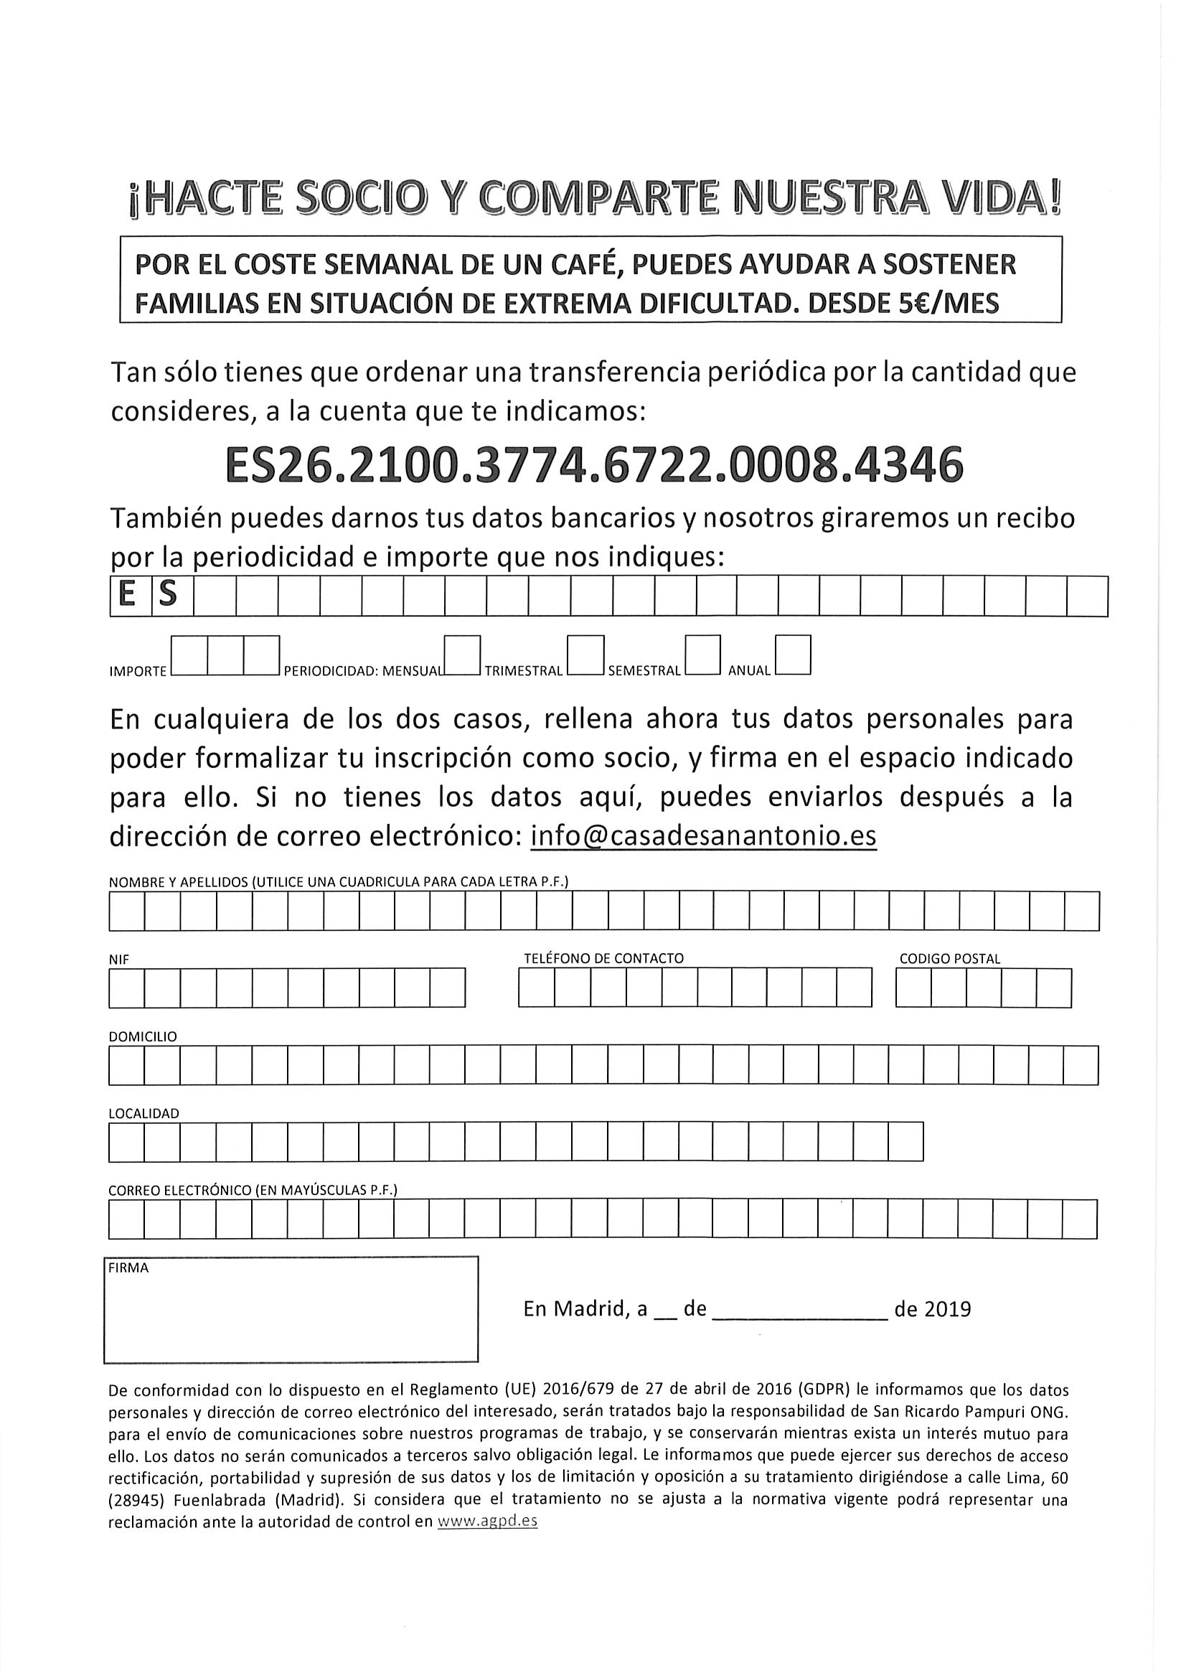
San Antonio News
Nr: 45 – Marzo de 2022
¡ERES EL PROTAGONISTA DE ESTA HISTORIA!
HAZTE SOCIO Y COMPARTE NUESTRA VIDA
5
ASOCIACIÓN SAN RICARDO PAMPURI G82310400
Lima, 60 local FUENLABRADA 28945 www.casadesanantonio.es
Inscrita en el Registro de Asociaciones de la Comunidad de Madrid con el número: 18857

